Slide 1

Мастер-класс
Изготовление изделия
из металла «Дерево любви»
Мастер производственного обучения
Панькин Павел Александрович

Slide 2
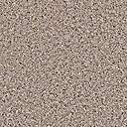
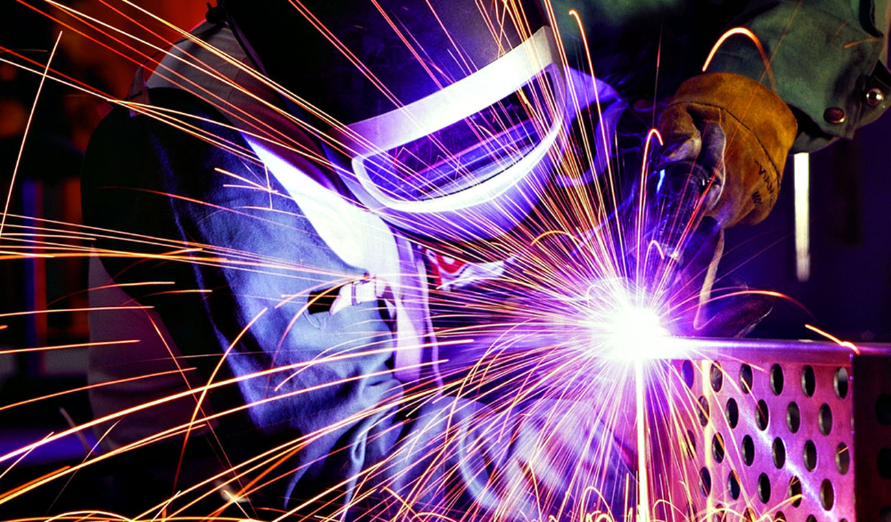
Горит дуга
За маскою забрала,
тверда рука
и больше не дрожит.
Ручьем по шву текущего металла
Соединяю корпус
в монолит…

Slide 3
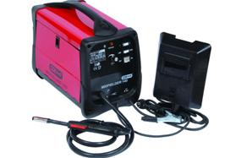
Цели мастер-класса:
обучающая: научить обучающихся самостоятельно производить сборку и сварку деталей в нижнем и вертикальном положении сварного шва, обеспечивая провар основного металла;
развивающая: развивать навыки самостоятельной работы, внимание, координацию движений, скорость и технику при выполнении дуговой сварки, производить подбор режима сварки и сварочных материалов;
воспитательная: воспитывать у обучающихся аккуратность, трудолюбие, бережное отношение к сварочному оборудованию и инструментам, формировать у обучающихся профессиональные навыки при выполнении сварки.

Slide 4
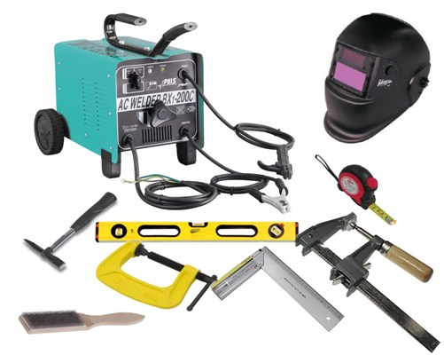
Инструменты и оборудование
1. Инверторный сварочный аппарат, сварочные кабели, электрододержатель.
2. Электроды «Монолит» диаметр 3 мм.
3. Маска.
4. Сварочные перчатки.
5. Сварочный молоток.
6. Болгарка, отрезные и шлифовальные диски.
7. Защитные очки.
8. Рулетка – 5 м, линейка металлическая 1 м, угольник, маркер.
9. Уровень.
10. Чертежи.
11. Шаблоны металлические – 5 шт.
11. Шнур.

Slide 5
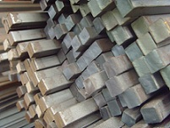
Материалы
1. Труба диаметр 100 мм L 3000 мм.
2. Стальной прокат квадрат 16 х 16 мм – 176 м.
3. Электроды Монолит РЦ диаметр 3 мм - 10кг.
4. Закладная пластина 150 х 150 мм, толщина 20мм – 6 шт.

Slide 6
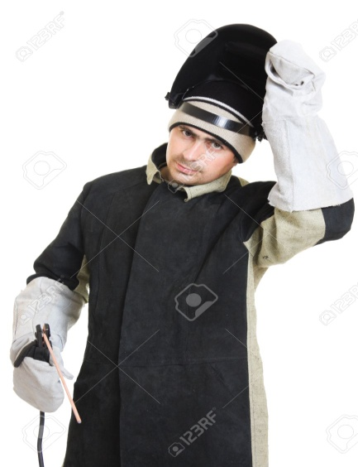
Перед началом работы необходимо:
Надеть рабочую одежду, застегнуть куртку, штанины брюк напустить на обувь.
Рукавицы должны плотно прикрывать рукава куртки.
Убрать волосы под головной убор.
Убрать все лишние предметы со стола сварщика.
Проверить исправность инструмента, приспособлений, наличие электродов.
Проверить целостность кабелей, надежность крепления кабелей к источнику питания к электрододержателю. Проверить защитное заземление.
Проверить надежность всех контактов в местах соединения проводов в сварочной цепи.
Установить силу сварочного тока.
Включить пусковой выключатель.

Slide 7
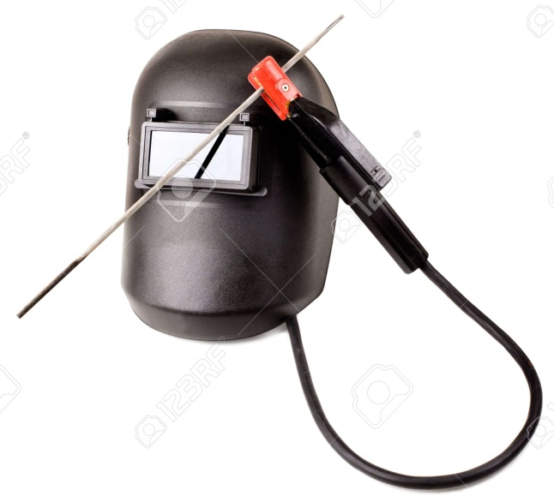
Схема изделия
Для конструкции из металла «Дерево любви» необходимо изготовить 30 отдельных фрагментов (ветвей и основания), затем приварить их к стволу (трубе) согласно схеме.

Slide 8
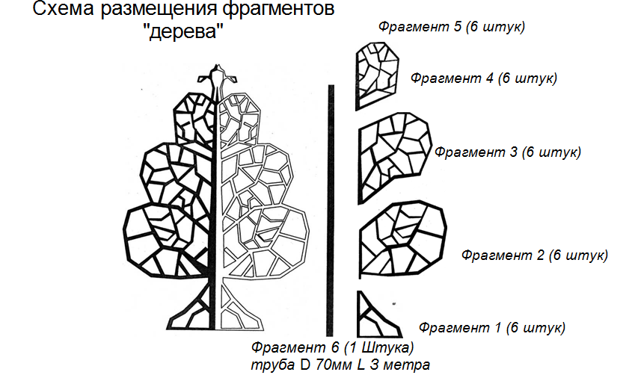
Схема изделия
Для конструкции из металла «Дерево любви» необходимо изготовить 30 отдельных фрагментов (ветвей и основания), затем приварить их к стволу (трубе) согласно схеме.

Slide 9
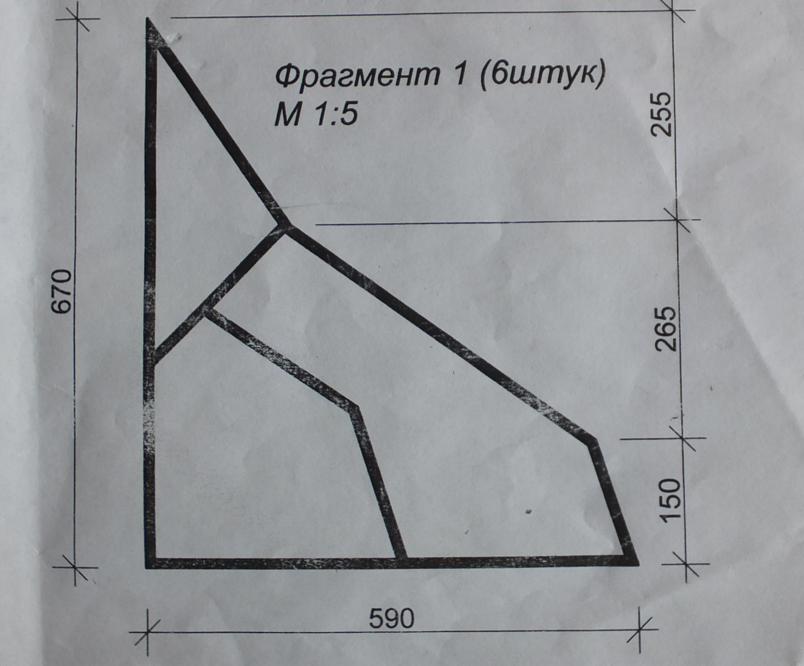
Схема изделия

Slide 10
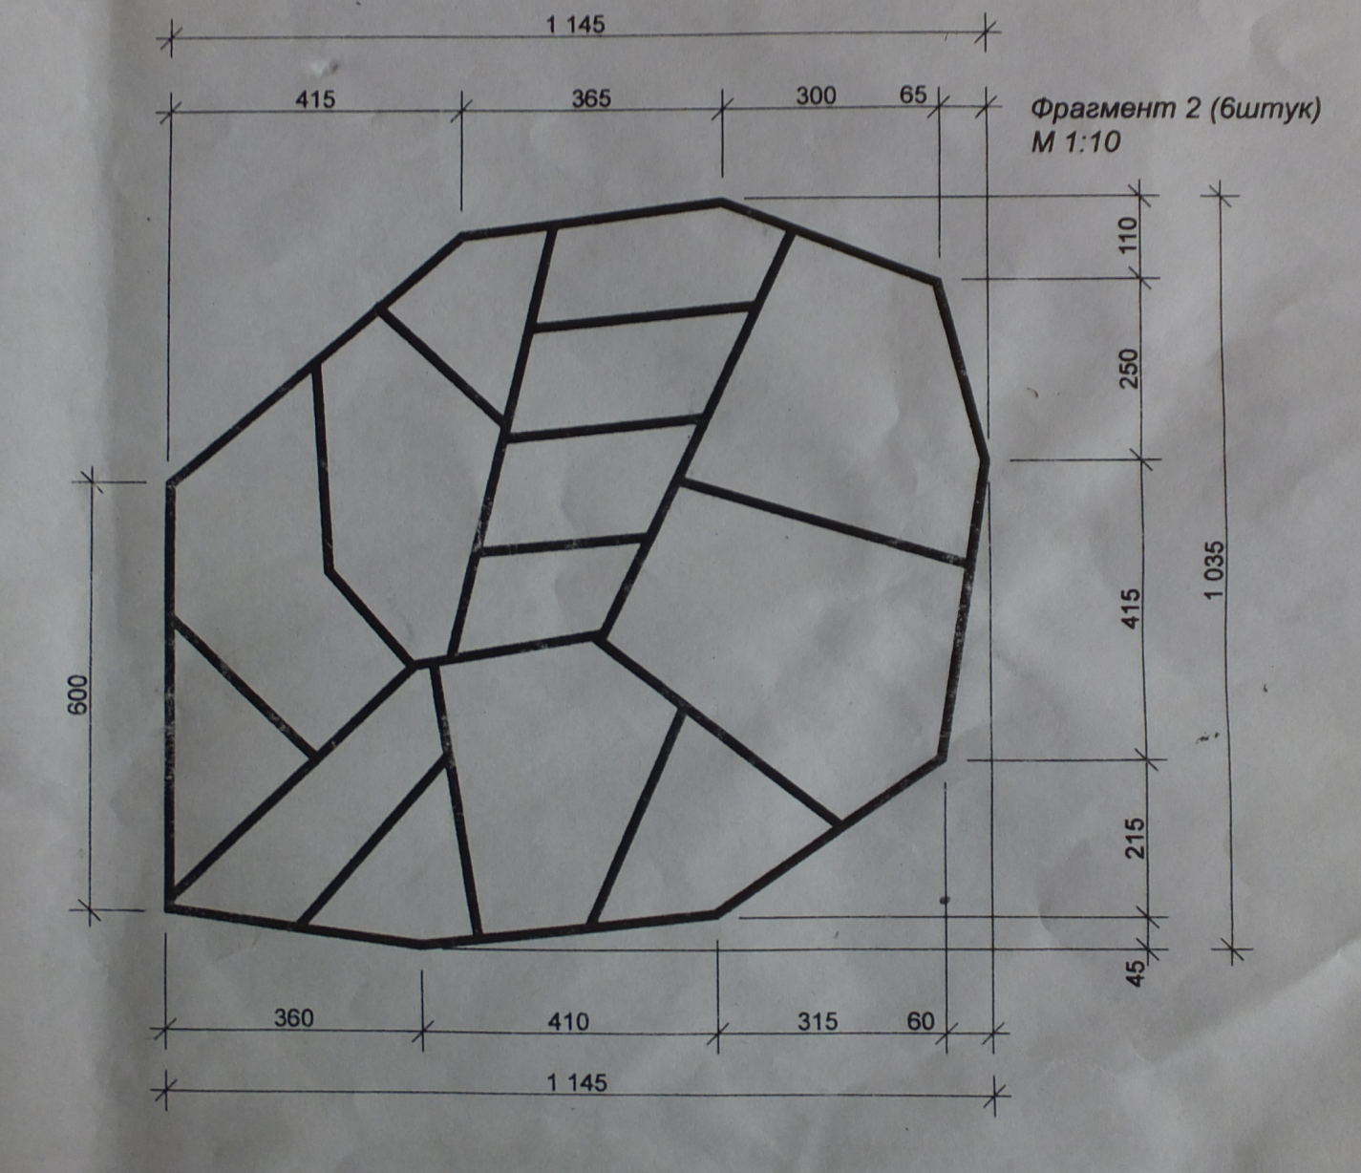
Схема изделия

Slide 11
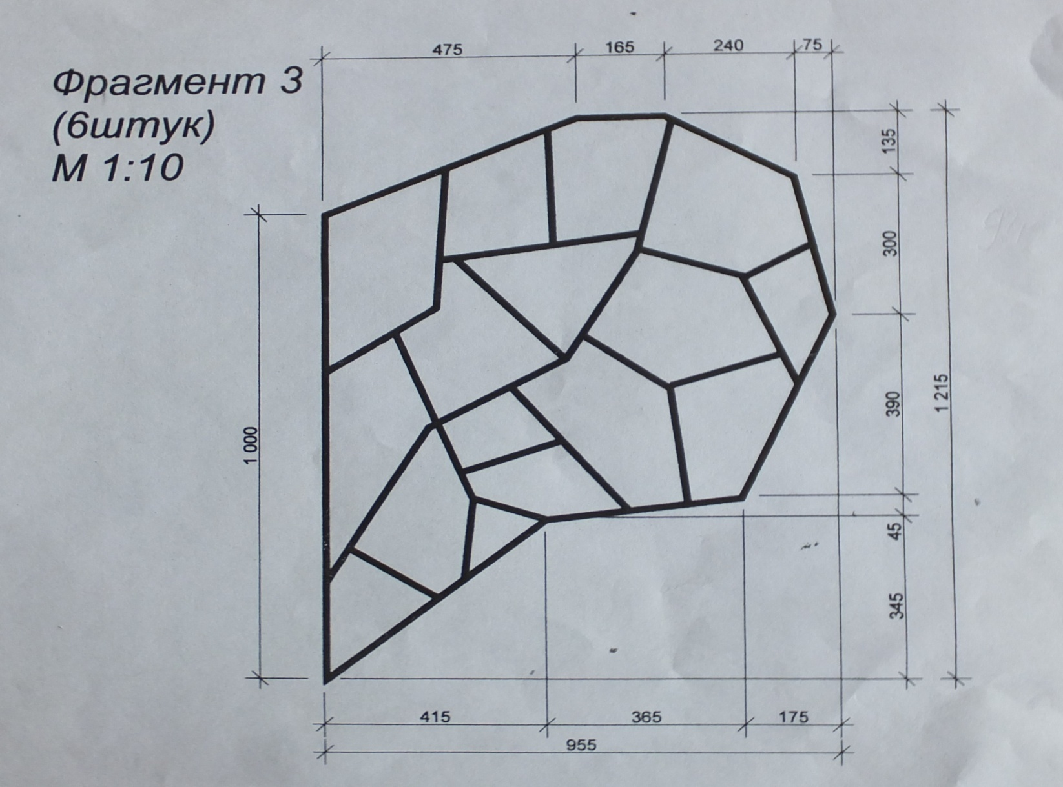
Схема изделия

Slide 12
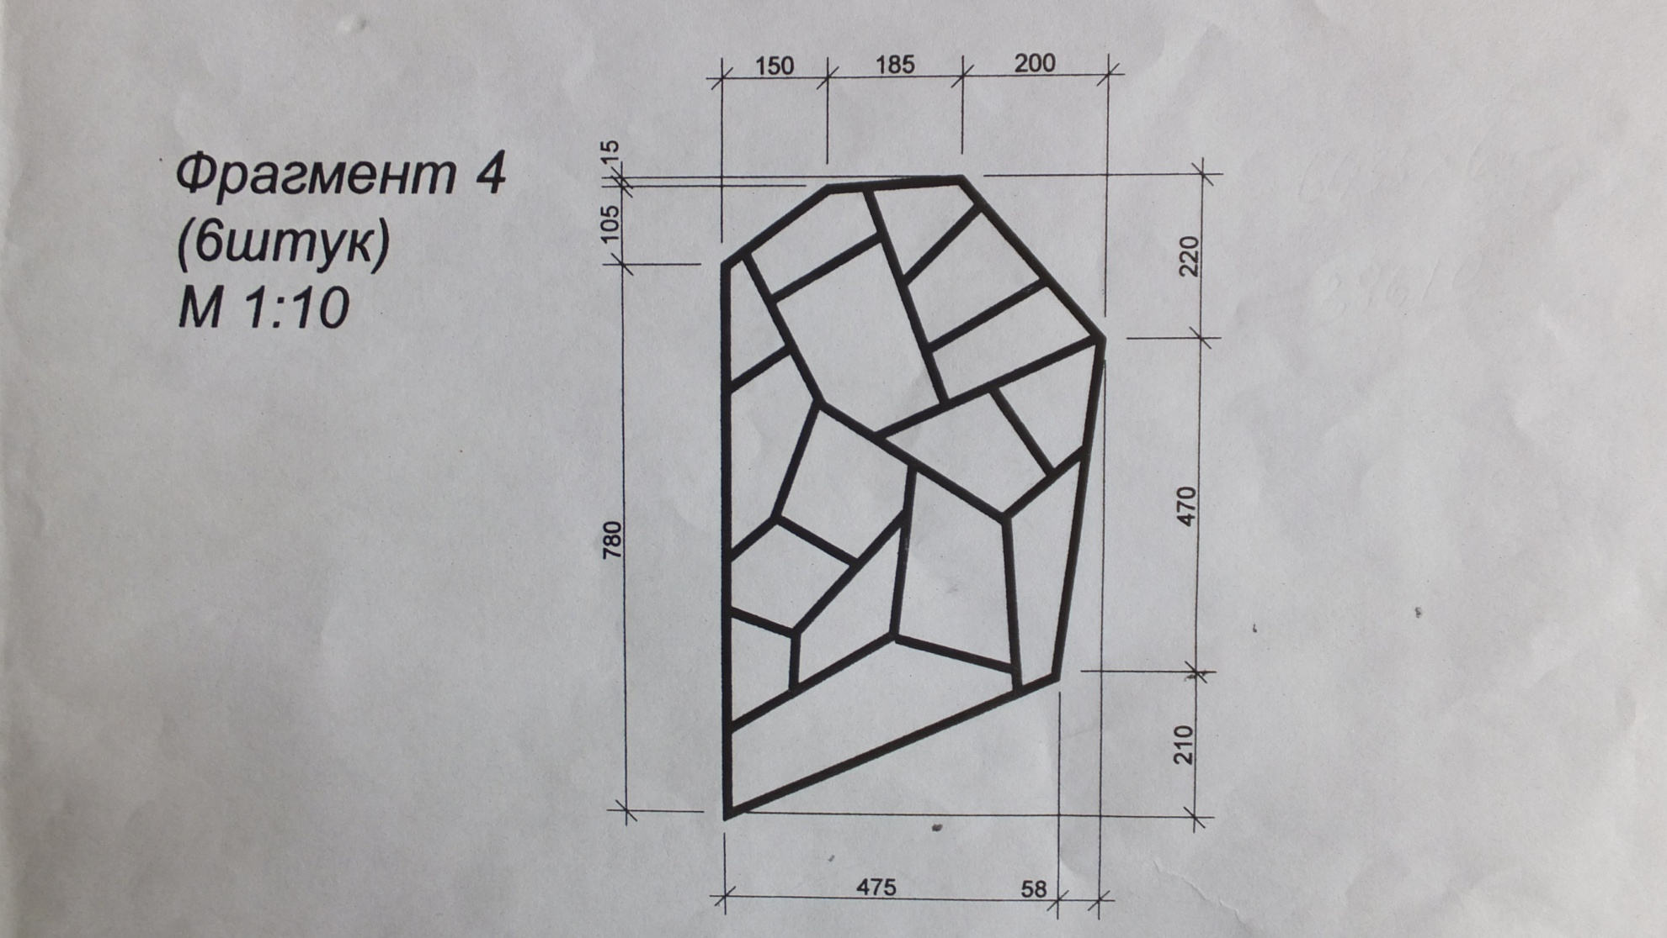
Схема изделия

Slide 13
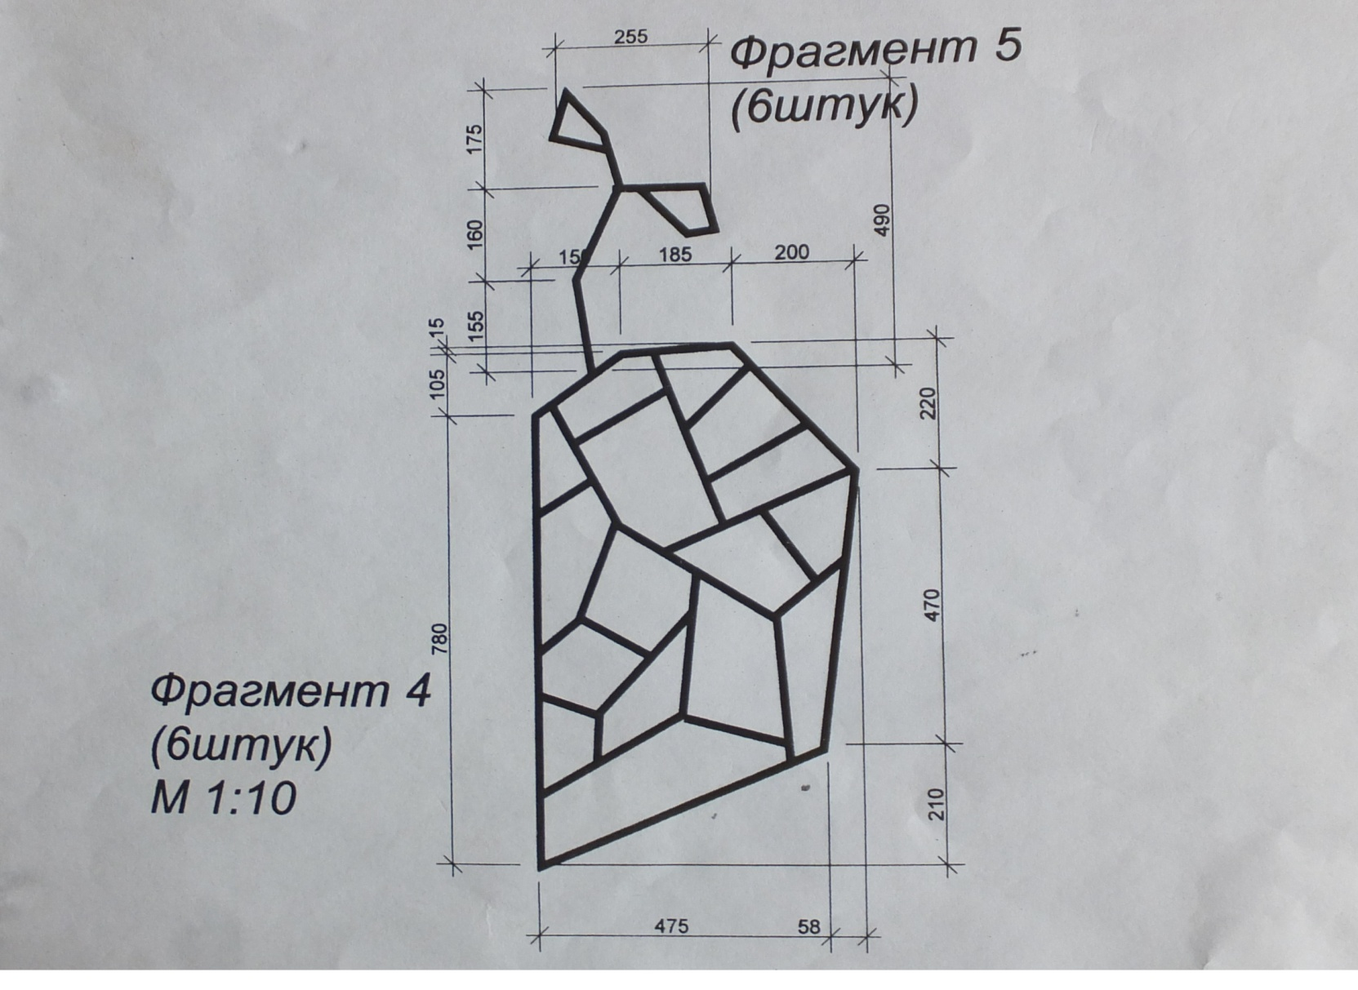
Схема изделия

Slide 14
Технологический процесс:
Работа с разметочным инструментом
Для создания данной конструкции необходимо по каждому фрагменту схемы изготовить шаблон (кондуктор).
В сварочной мастерской на рабочем столе при помощи разметочных инструментов переносим чертеж фрагмента на стальной лист согласно размеров в натуральную величину.

Slide 15
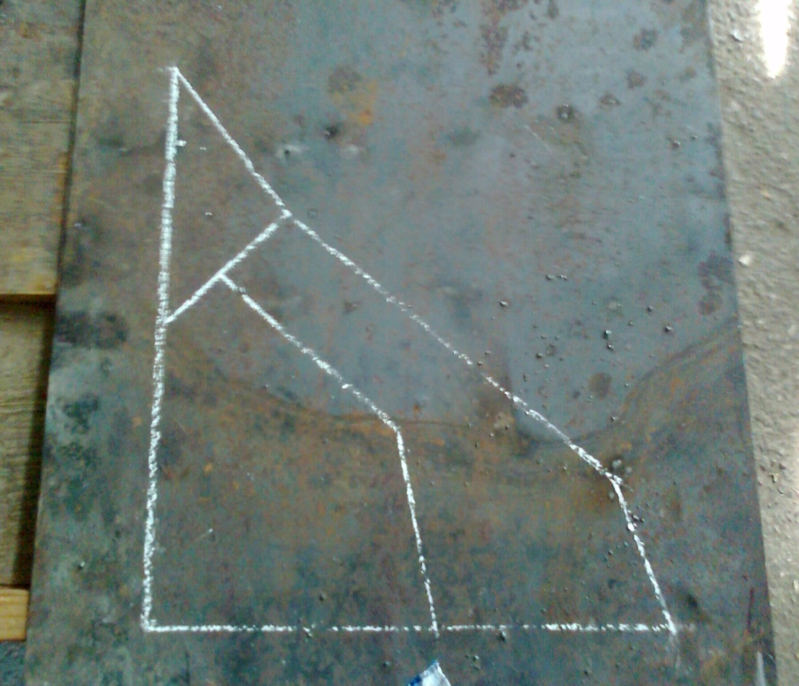
Технологический процесс
Работа с измерительным инструментом

Slide 16
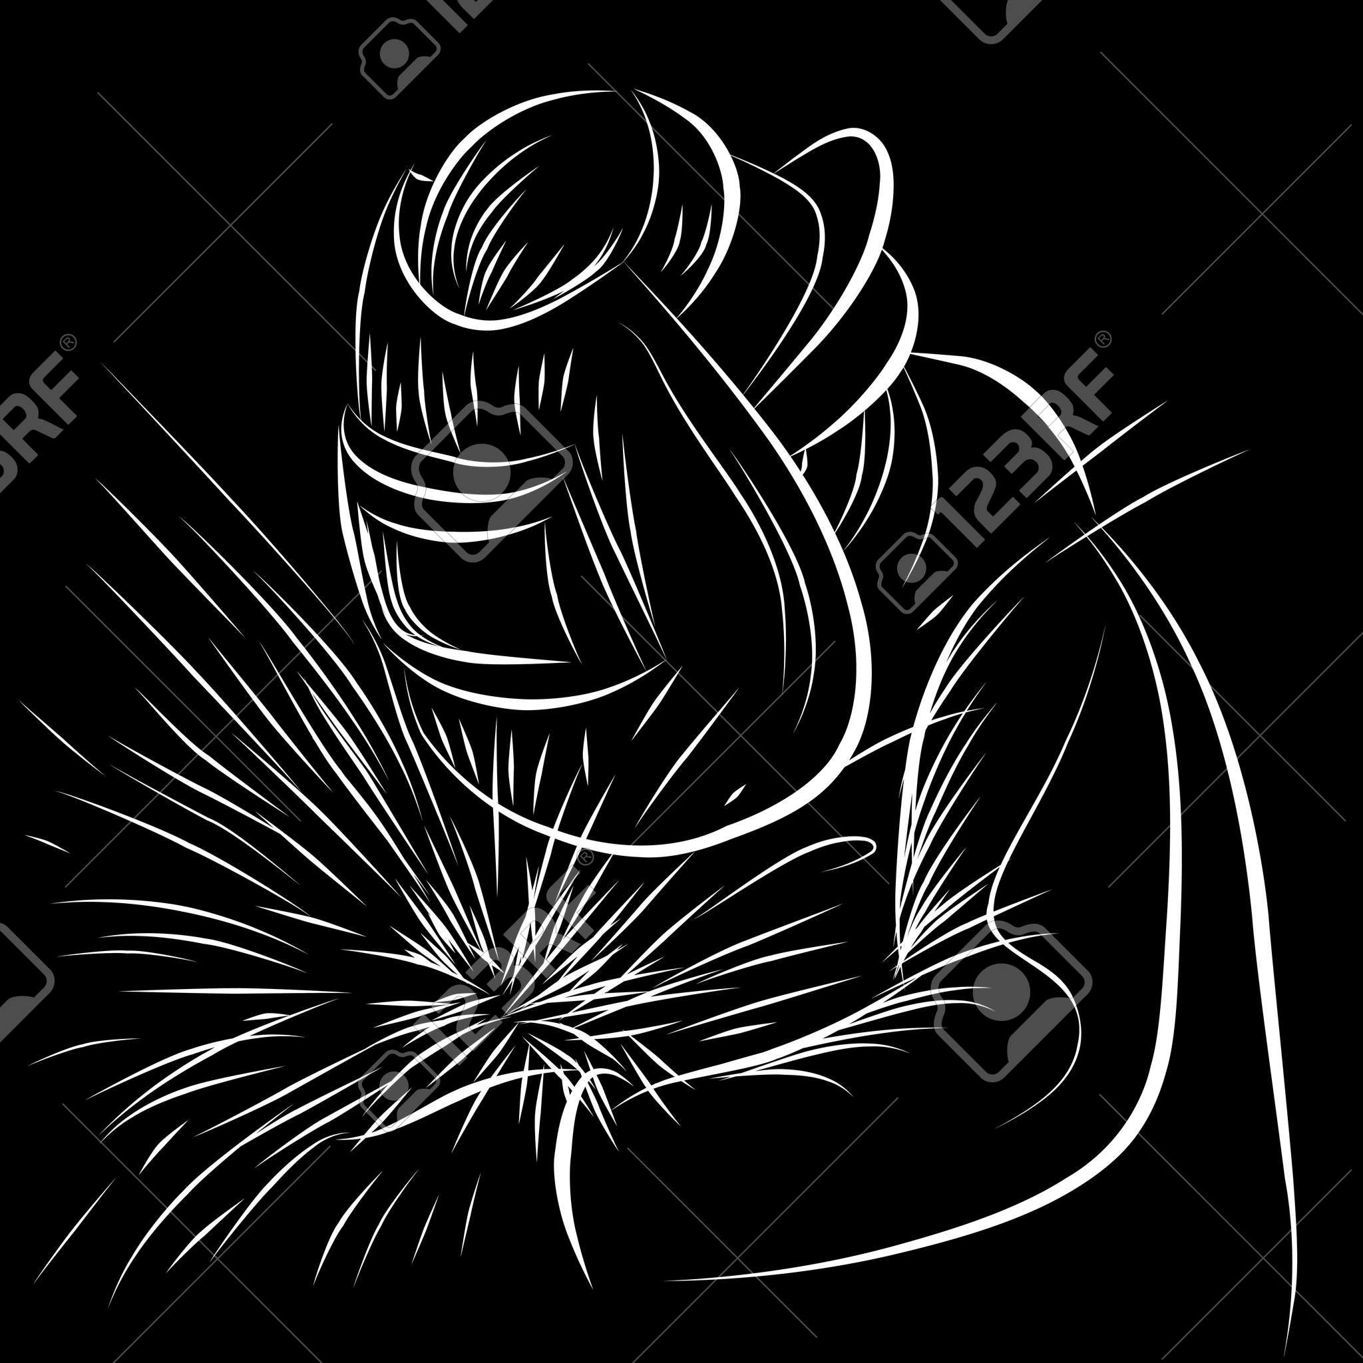
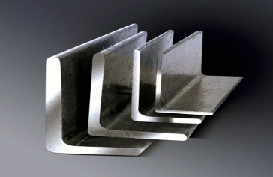
Технологический процесс
Сборка на прихватках
Учитывая толщину квадрата 16х16 мм, привариваем на стальной лист каждой детали короткими прихватками ограничители из металлического уголка 20х20х20 мм с наружной стороны.

Slide 17
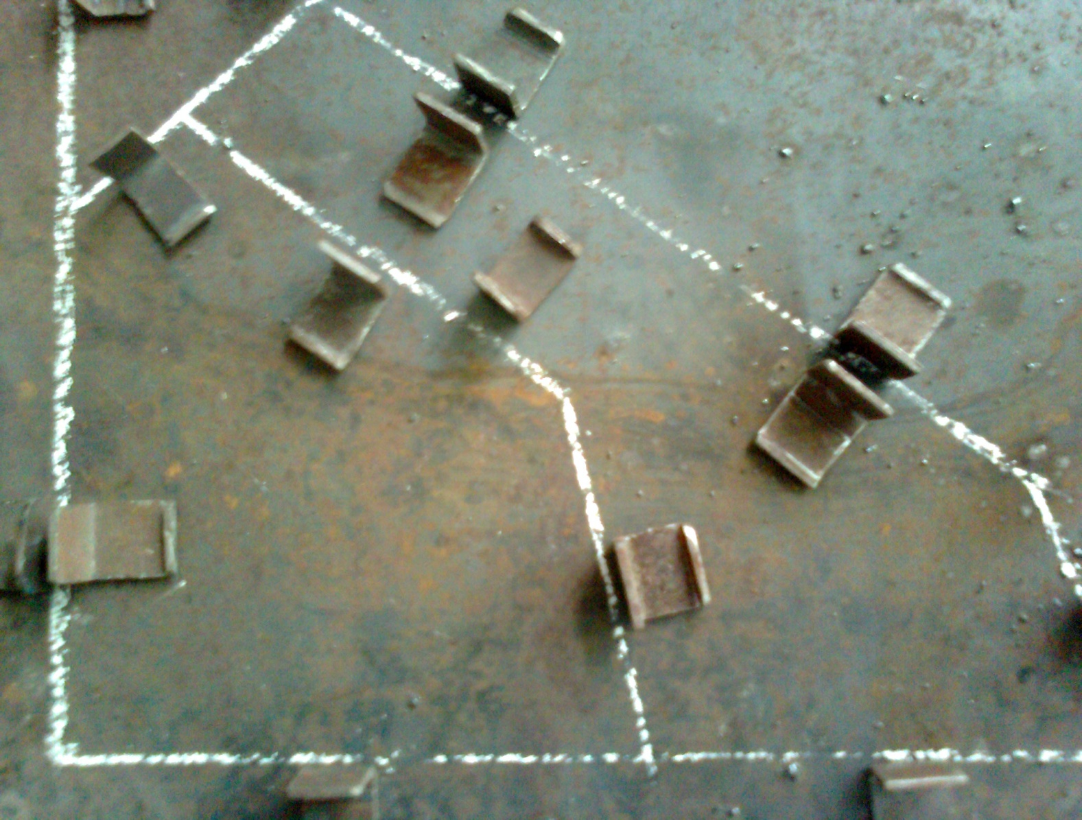
Технологический процесс
Сборка на прихватках

Slide 18
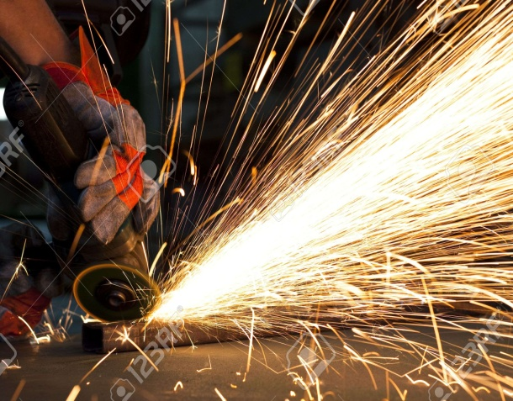
Технологическая часть
Работа с электроинструментом
По размеру наружной детали фрагмента чертежа при помощи рулетки отмеряем длину стального квадрата, надеваем защитные очки и отрезаем болгаркой прокат.

Slide 19
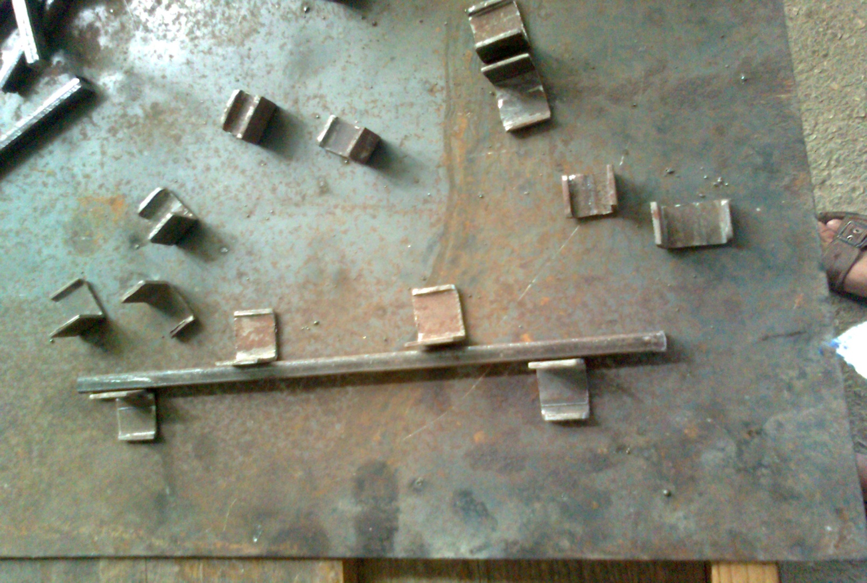
Технологическая часть
Сборка на прихватках
Устанавливаем деталь в кондуктор.

Slide 20
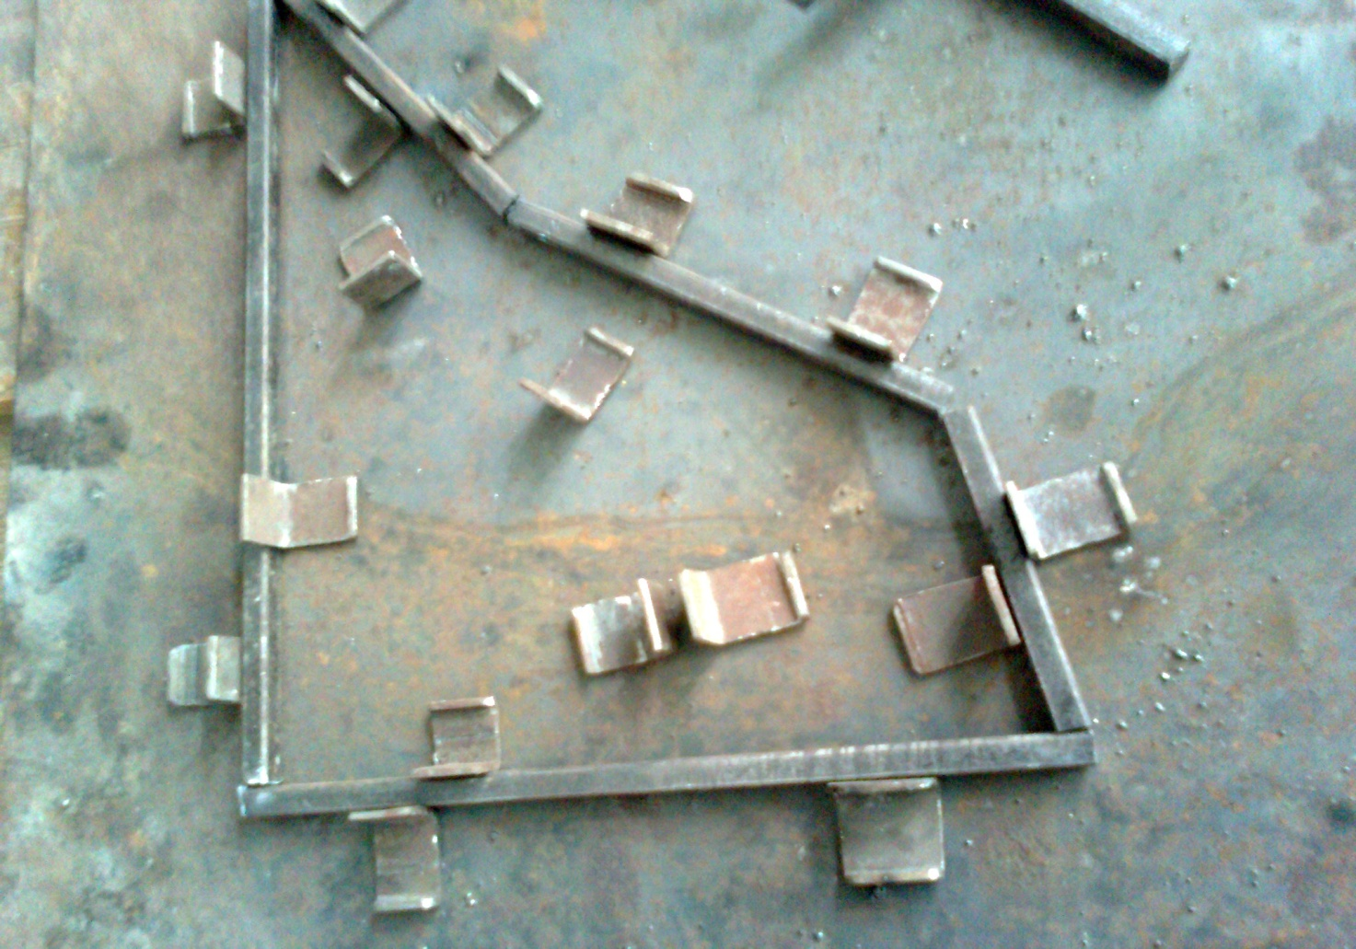
Технологическая часть
Замеряем следующие детали, отрезаем и устанавливаем в кондуктор (зазор между свариваемыми деталями должен составлять 1-2 мм).

Slide 21
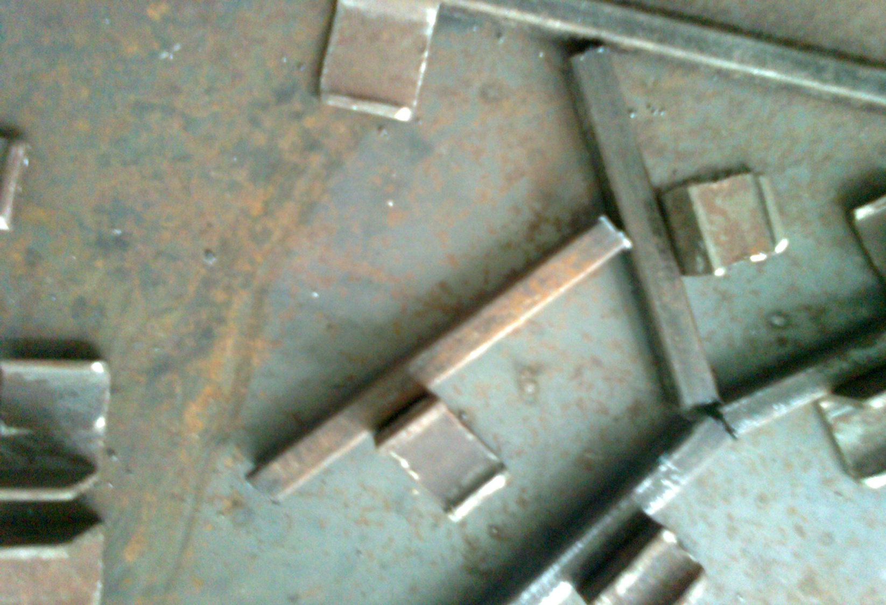
Технологическая часть
После того как заполнили контур шаблона нарезаем и устанавливаем внутренние детали.

Slide 22
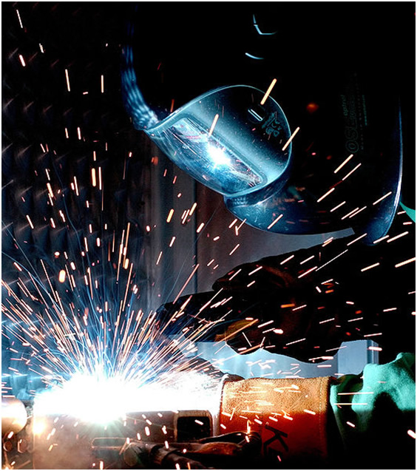
Технологическая часть
Сборка на прихватках
Включаем сварочный аппарат, устанавливаем в
электрододержатель электрод d 3мм, выбираем
режим сварки - 120 А, зажигаем дугу .
Свариваем все детали прихватками 10 мм.

Slide 23
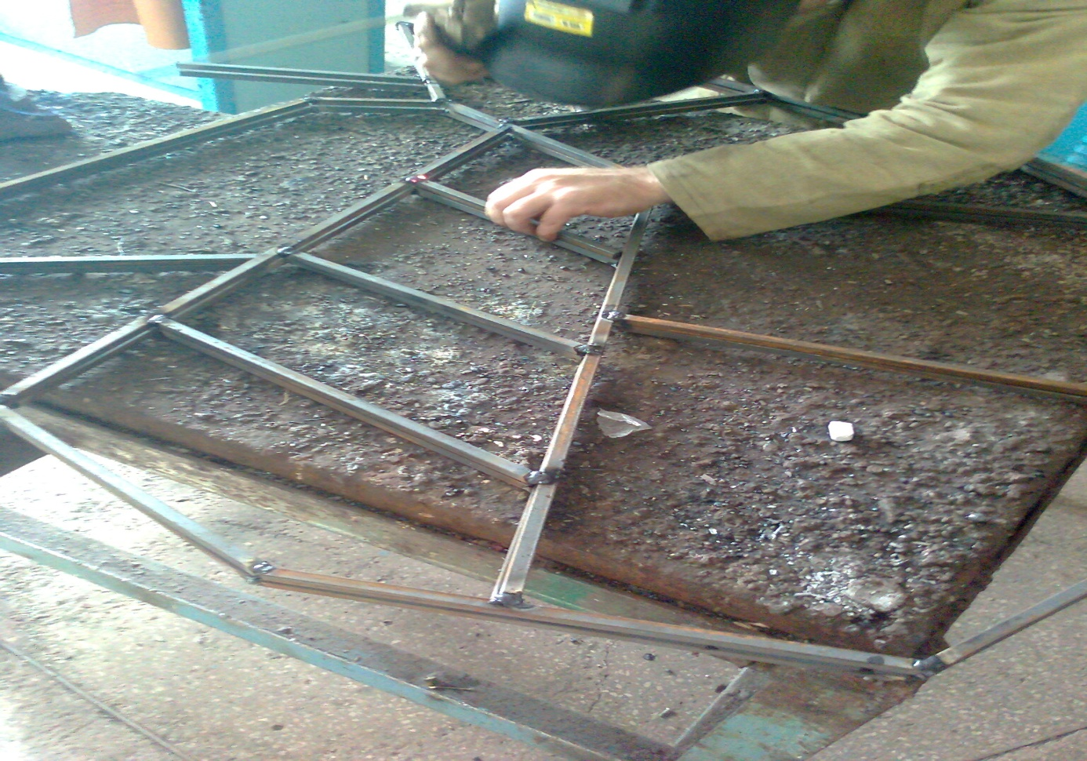
Технологический процесс
Сборка на прихватках
После остывания сварных швов надеваем защитные очки и сварочным молотком отбиваем шлак стыковых соединений.

Slide 24
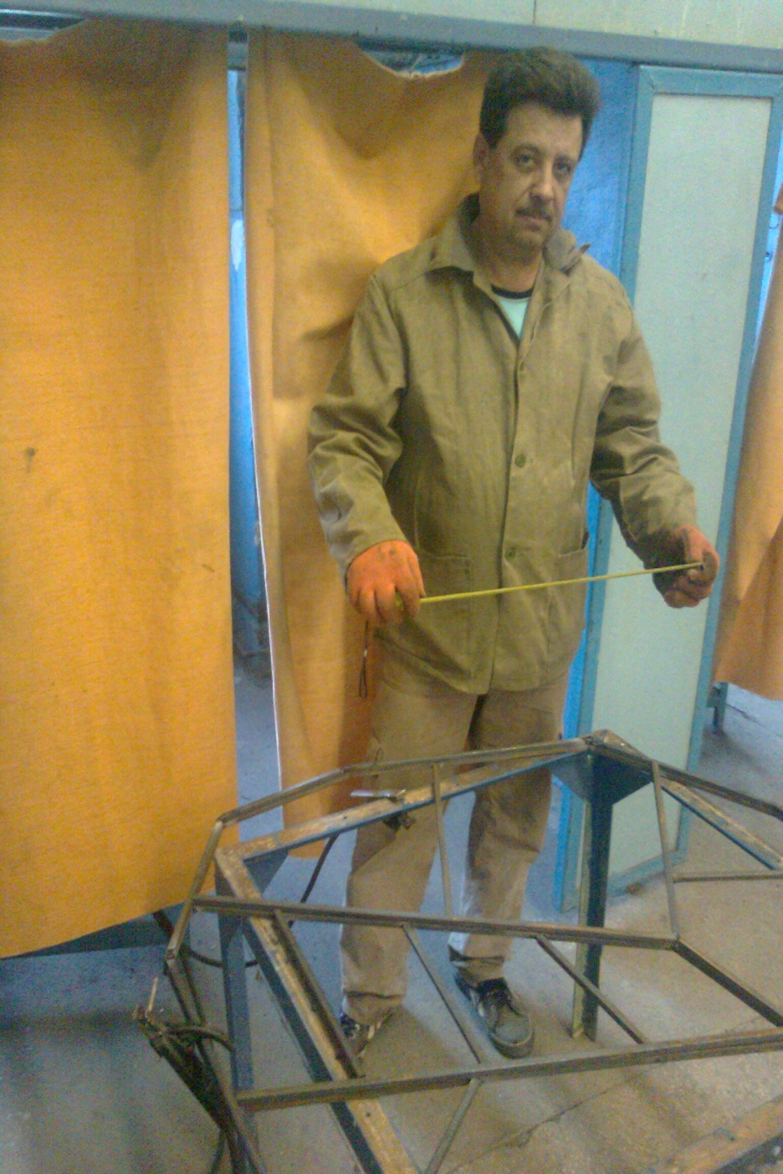
Технологическая часть
Сборка на прихватках
Аккуратно переворачиваем
конструкцию и укладываем
ее на сварочный стол.
Свариваем
все стыки детали.
После остывания сварных
швов надеваем защитные
очки и сварочным
молотком отбиваем шлак
стыковых соединений.

Slide 25
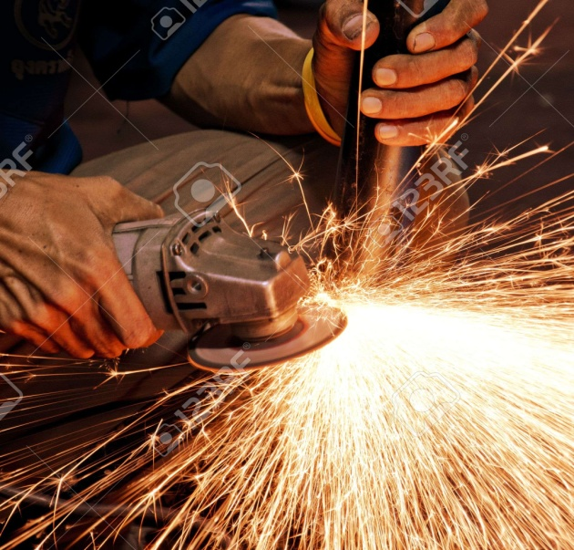
Технологическая часть
Работа с электроинструментом
Устанавливаем на болгарку шлифовальный диск и зачищаем конструкцию со всех сторон (не забываем о защите глаз).

Slide 26
Технологическая часть
Сборка на прихватках
Для конструкции дерева из металла изготавливаем еще 29 отдельных фрагментов (ветвей и основания) согласно чертежам.

Slide 27
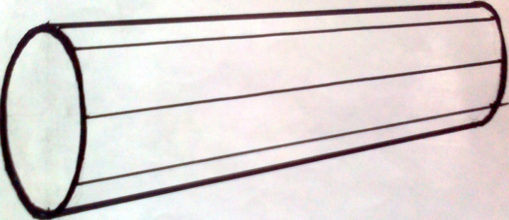
Технологическая часть
Монтаж конструкции
Сборку производим на бетонном полу в горизонтальном положении.
Размечаем на трубе 6 продольных осей. Для этого торец трубы при помощи рулетки делим на 6 равных частей.
От отметки вдоль трубы прикладываем шнур к другому торцу, соблюдая симметрию. Проводим маркером осевую линию.
Учитывая отметку, при помощи рулетки делим другой торец трубы на 6 равных частей.
Прикладываем к отметкам на торцах шнур проводим осевые линии.

Slide 28

Технологическая часть
Монтаж конструкции
По оси ствола (трубе) последовательно, соблюдая симметрию, свариваем прихватками по 10 мм ветви и основание.
После остывания сварных швов надеваем защитные очки и сварочным молотком отбиваем шлак стыковых соединений.

Slide 29
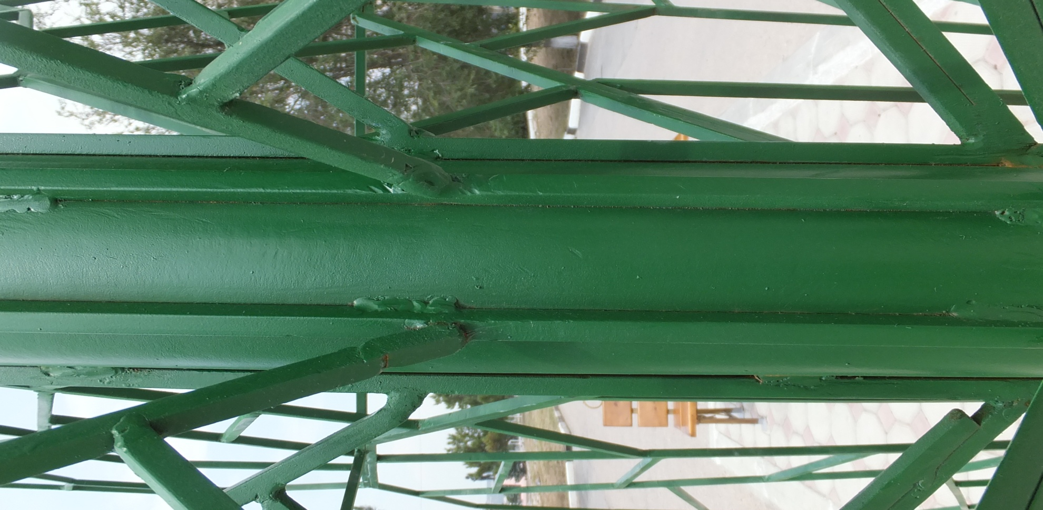
Технологическая часть
Монтаж конструкции

Slide 30
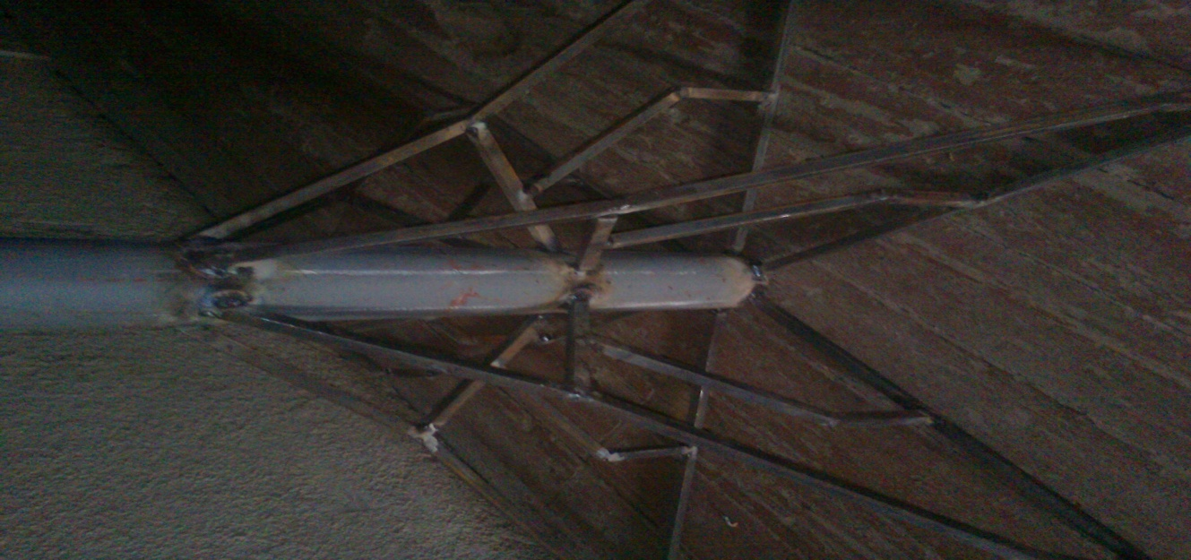
Технологическая часть
Монтаж конструкции
Аккуратно переворачиваем конструкцию и свариваем все стыки.
После остывания сварных швов надеваем защитные очки и сварочным молотком отбиваем шлак стыковых соединений.
Повторяем технологию сварки на следующих осях трубы.

Slide 31
Технологическая часть
Монтаж конструкции
При монтаже конструкцию из металла устанавливаем вертикально по уровню.
Основание привариваем к закладной пластине фундамента.

Slide 32
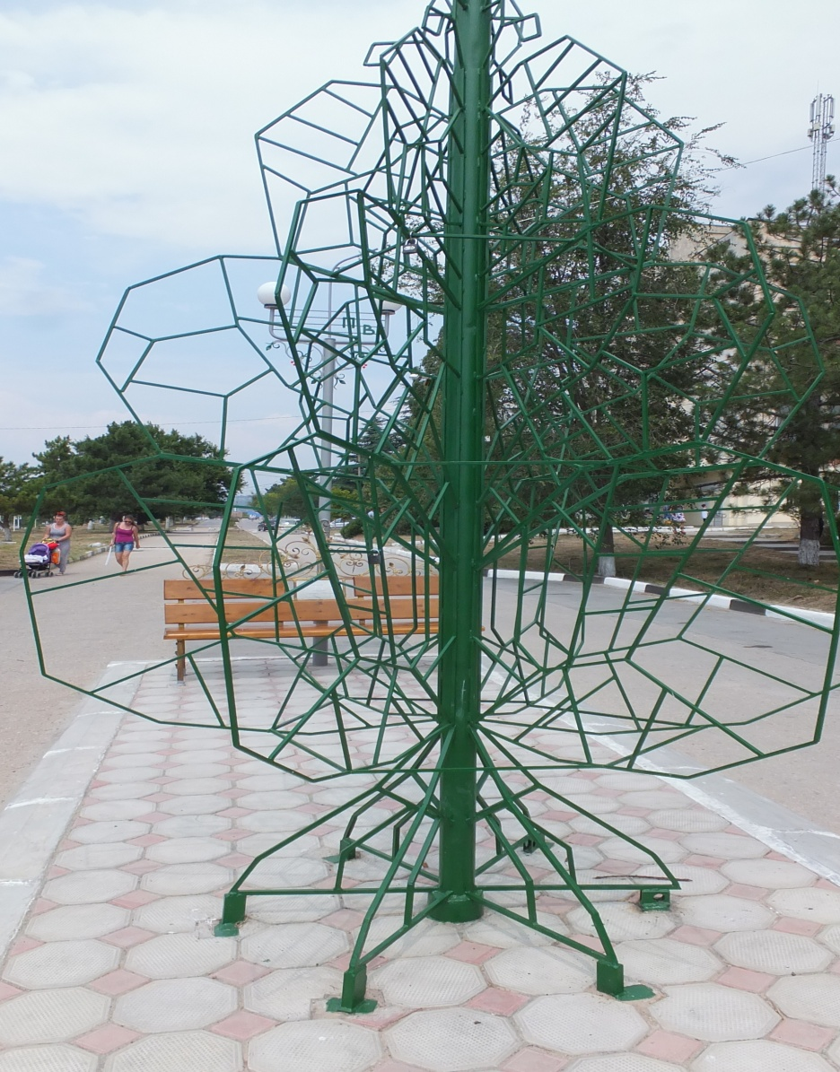
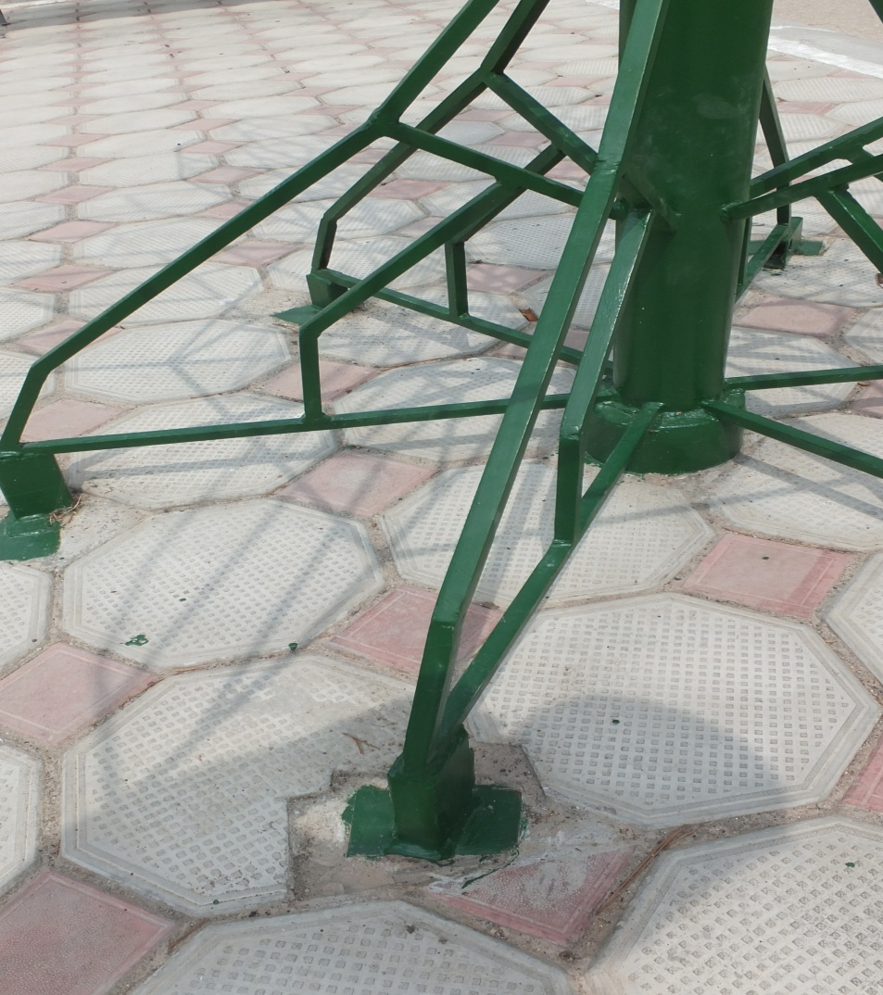
Технологическая часть
Монтаж конструкции

Slide 33
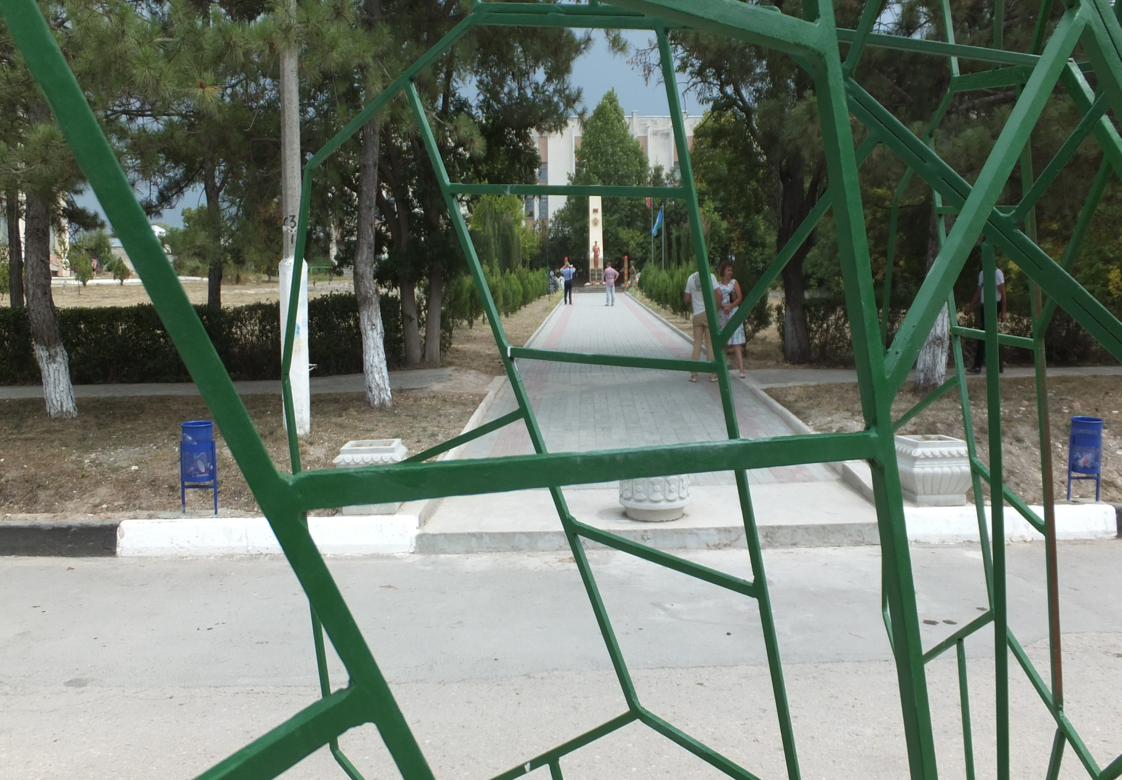

Slide 34

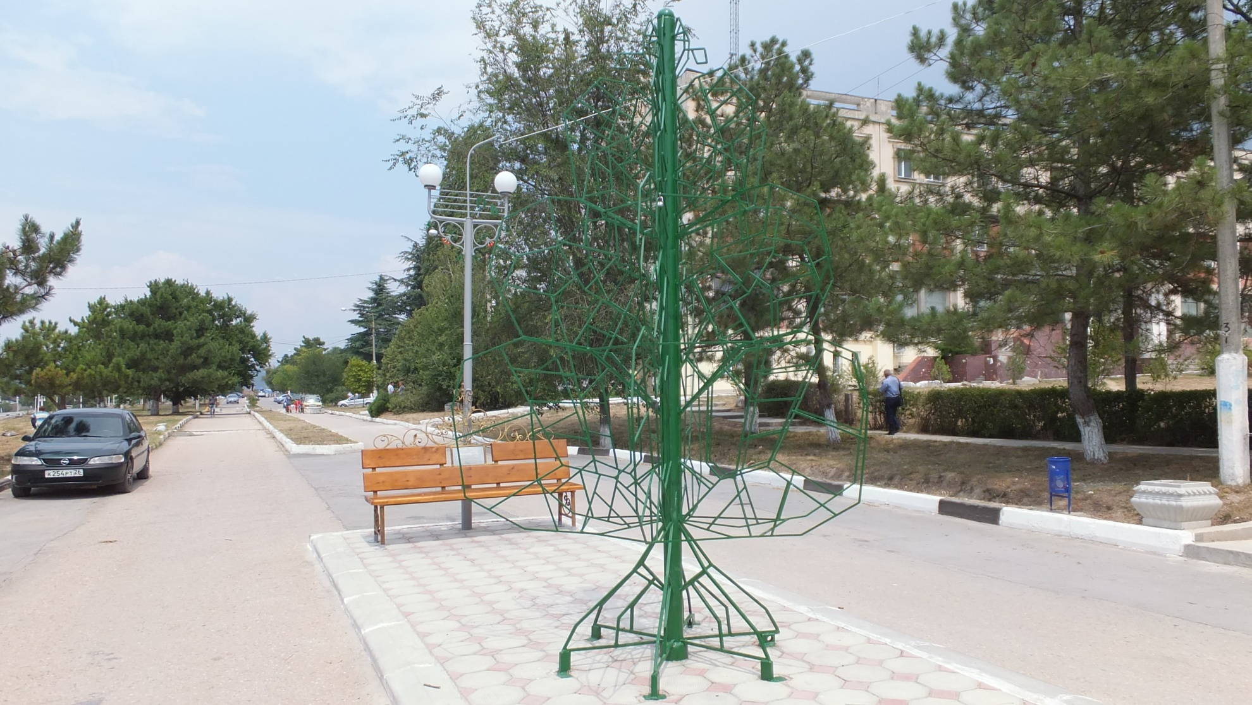
Конструкция «Дерево любви» установлена в г. Бахчисарае на Аллее Славы.

Slide 35
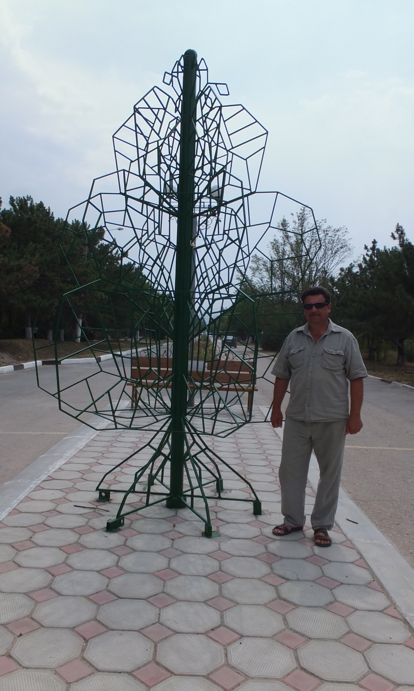
Спасибо за внимание

